Slide 1
eWork[電子簽核系統]
簡易SOP
<系列一>
By : ITS
2013-1-3

Slide 2
目 錄
如何使用電子簽核系統？
  設置主管
  新建表單
  表單查詢&簽核
  郵件系統

Slide 3
Part 1.
<一>
設置主管

Slide 4
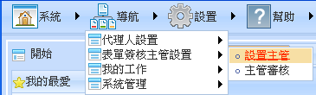
* 使用系統之前，首先需要設置各表單的審核主管，確保各表單的審核流程能順利的執行。
一：設置簽核主管
1
2
1.登陸系統後，點擊[表單簽核主管設置]→[設置主管]

Slide 5
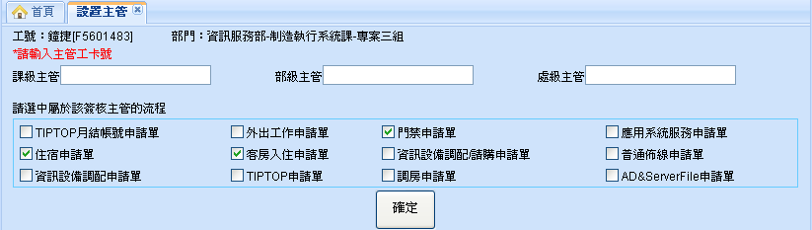
一：設置簽核主管
2
1
3
2.勾選需要使用的表單，並填寫對應主管的工卡號。確認無誤後點擊確認，相應表單的審核主管設置完成。
*系統會自動發郵件通知部級主管對用戶設置的各表單審核主管進行審核。通過之後主管設置生效。

Slide 6
Part 2.
<二>
新建表單

Slide 7
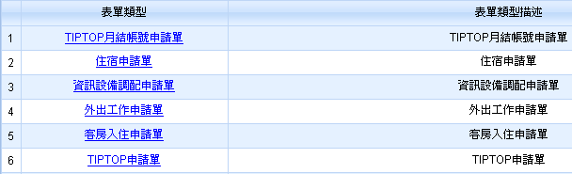
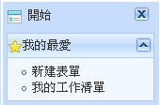
二：新建表單
2
1
1.登陸系統後，點擊左側菜單欄[新建表單]；
2.找到對應的表單，點擊打開。

Slide 8
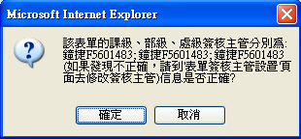
二：新建表單
選擇一份表單打開後，系統會彈出如上圖所示提示，該提示為用戶當前表單設置的各階主管信息。如果未設簽核主管，默認各階主管為部級主管。
如果發現未設簽核主管或簽核主管不正確，請重新設置簽核主管。務必確保簽核主管的正確性，以便表單能順利跑完流程。

Slide 9
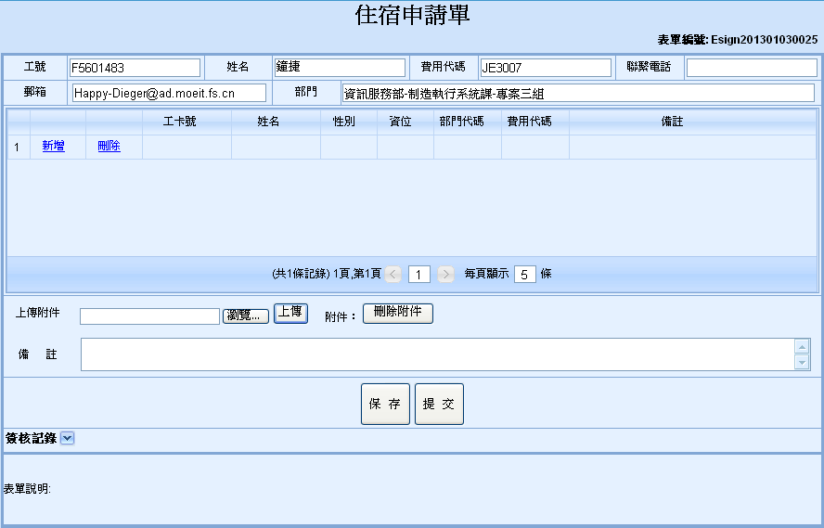
二：新建表單：樣例
個人信息中心資料
1.填寫表單內容
2
綠框內的信息系統自動帶出，取至[個人信息中心]資料。其中[聯繫電話]，[郵箱]可以修改，但不會自動更新到[個人信息中心],只對本單有效。因此，如若發現以上信息有誤或者未填寫，請先到[個人信息中心]修改。
表單提交後系統會自動發送郵件通知下一關審核人，下一關審核人郵箱信息同樣取至[個人信息中心]。因此為了確保流程的正常、正確的進行，請完善和確認[個人信息中心]的資料。

Slide 10
Part 3.
<三>
表單查詢&簽核

Slide 11
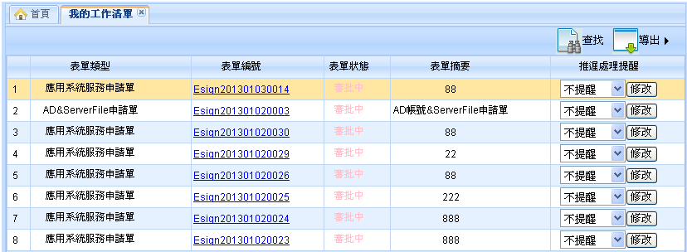
三：表單查詢&簽核
2
1
[我的工作清單]羅列的是當前未完成的單據，包括自己申請的單據和需要審核的單據。
如若需要查詢與自己有關的單據，點擊[查找]在彈出的頁面輸入相應的查詢條件即可。

Slide 12
Part 3.
<四>
郵件系統

Slide 13

三：郵件系統
審核表單內容頁
表單清單
審核表單時和表單清單可以看到紅色框線所示，圖中所示為郵件提醒設置。不設置的情況下系統每隔10分鐘發送郵件提醒用戶審核未完成的任務。如果修改提醒設置，系統將按照設置時間間隔發送郵件提醒用戶完成簽核任務。
用戶郵件地址統一取至[個人信息中心]郵箱2郵箱地址，如若未有郵件提示，請檢查[個人信息中心] 中郵箱2是否設置或者設置是否正確。

Slide 14
Thanks!

